Slide 1
СЛУЖЕБНЫЙ СЛАЙД · НЕ ОЦЕНИВАЕТСЯ
01
Как открыть и проверить
ССЫЛКИ
СЦЕНАРИЙ ПРОВЕРКИ
Бот в MAX: ВПИШИТЕ ССЫЛКУ
1 Отправить /start и нажать «Составить план»
Mini App: ВПИШИТЕ HTTPS-АДРЕС
2 Мужчина · 04.1963 · Москва · работа по найму
Репозиторий: ВПИШИТЕ GITHUB URL
3 Проверить даты 04.2023 и 04.2028
Commit: 66387c1 (обновить перед сдачей)
4 Открыть шаг диспансеризации и скопировать текст
Собственный API: не заявляется
5 Отметить шаг, открыть карту в Mini App
Токен: ВПИШИТЕ В PDF ВРУЧНУЮ
6 Выполнить /sources, затем /reset
Запуск: docker compose up --build -d
Переменные: BOT_TOKEN · BOT_USERNAME · EVENT_SALT · ADMIN_TOKEN
Notes:
Источник: README.md, разделы «Быстрый запуск» и «Сценарий проверки для жюри».
Токен и рабочие URL намеренно не читаются из .env и должны быть внесены командой вручную.

Slide 2
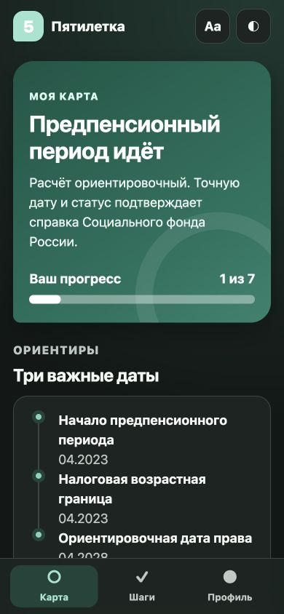
MAX · ЗАБОТА О ЛЮДЯХ
ПЯТИЛЕТКА
Личная карта прав за пять лет до пенсии
Даты, действия и напоминания в MAX.
Официальный статус подтверждает СФР.
5
КОМАНДА
ВПИШИТЕ: имена и роли участников
Notes:
Источник: README.md, описание продукта и дисклеймер.
Имена и роли команды отсутствуют в переданных материалах и оставлены как поле для заполнения.

Slide 3
КОРОТКО О РЕШЕНИИ
03
Три причины открыть Пятилетку
01
02
03
КОМУ
ПОЧЕМУ
ЧТО ДАЁМ
Работающему человеку
за пять лет до пенсии
Права и сроки разбросаны
между ведомствами и работодателем
Личную карту действий
с датами, источниками и напоминаниями
Ожидаемый эффект
Человек заранее видит, что проверить, оформить и не забыть
Notes:
Источники: TZ.md, разделы 2.1-2.4; README.md, основной сценарий.

Slide 4
ЦЕЛЕВАЯ АУДИТОРИЯ И АКТУАЛЬНОСТЬ
04
Проблема есть в маршруте, а не в одном сервисе
ПРИОРИТЕТНЫЙ СЕГМЕНТ
ДАННЫЕ СОБИРАЮТСЯ
Работающий по найму гражданин РФ
за 5 лет до общеустановленного пенсионного возраста
Результатов опроса пока нет.
Числа и доли не подставляем.
СФР · ФНС · работодатель · поликлиника · регион
Проверяем вопросы 9-11: Госуслуги, MAX, кто поможет настроить.
ГИПОТЕЗА
Риск: аудитория 50+ может не быть в MAX.
Ответ: настройка для родителя + пилот через HR.
Часть прав не используется, а нехватка стажа или баллов обнаруживается поздно.
Notes:
Источники: TZ.md, разделы 1.4, 2.1, 2.2 и 12; 03_ОПРОС_И_ИНТЕРВЬЮ.md.
survey/results.md отсутствует. На слайде нет чисел без источника и n.

Slide 5
ИЗМЕНЕНИЕ ПОЛЬЗОВАТЕЛЬСКОГО ПУТИ
05
От поиска по ведомствам к личной карте
AS IS · ГИПОТЕЗА
TO BE · ПЯТИЛЕТКА
Новости и знакомые
5 вопросов за один сценарий
Разные кабинеты и сайты
Персональные даты и шаги
единый
маршрут
Неясно, когда начинать
Источник у каждого утверждения
Нет общего напоминания
Напоминания и отметки
Пятилетка не заменяет ведомства. Она показывает порядок действий и ведёт к первоисточнику.
Notes:
Источник: TZ.md, раздел 2.3; README.md, «Внешние сервисы и интеграции».

Slide 6
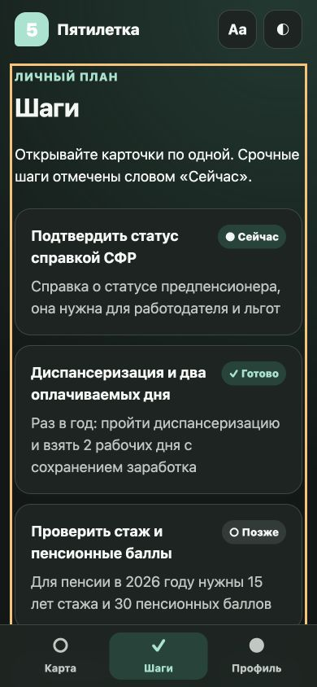
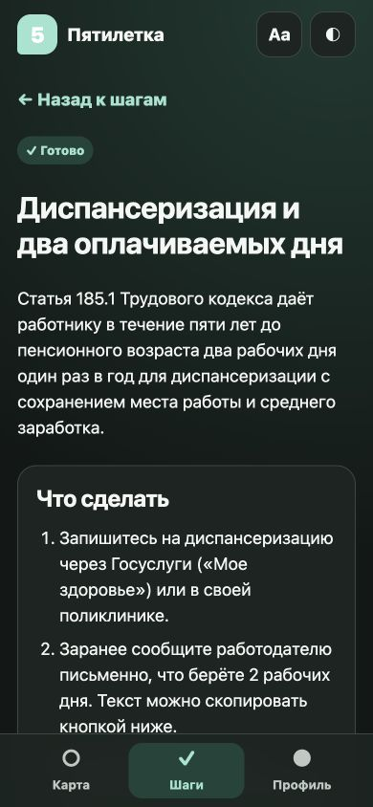
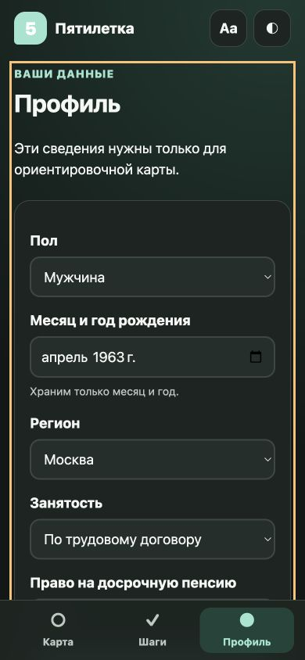
РЕШЕНИЕ В ДЕЙСТВИИ
06
Четыре экрана, один непрерывный сценарий
1 · ДАТЫ
2 · ШАГИ
3 · ДЕЙСТВИЕ
4 · ПРОФИЛЬ
Личная карта
Что делать сейчас
Текст работодателю
Минимум данных
Notes:
Скриншоты: docs/screenshots/p8-map.png, p8-tasks.png, p8-task-detail.png, p8-profile.png.
Демо получено из локального режима npm run demo без токена MAX.

Slide 7
ЭФФЕКТ И МЕТРИКИ
07
Не обещаем цифры до пилота, но уже умеем измерять
ГИПОТЕЗА ПИЛОТА
Знает заранее
Делает шаг
Возвращается вовремя
ЧТО СЧИТАЕМ
КАК СЧИТАЕМ
Настройка завершена
Шаг отмечен
Возврат по напоминанию
План переслан
События без исходного MAX ID
HMAC-хеш + безопасный тип события
Агрегаты доступны под ADMIN_TOKEN
Целевые значения появятся только после согласованного пилота.
Notes:
Источники: TZ.md, разделы 2.4 и 4.6; README.md, «Данные и приватность».

Slide 8
АРХИТЕКТУРА
08
Один сервис, два интерфейса, детерминированное ядро
ЧАТ-БОТ
JSON-ПРАВИЛА
NODE.JS СЕРВИС
Bot · HTTP · очередь · планировщик
ПОЛЬЗОВАТЕЛЬ MAX
MINI APP
SQLITE /data
БЕЗ LLM В ЯДРЕ
INITDATA
OUTBOUND QUEUE
Один профиль даёт один проверяемый результат
MAX ID принимается только после HMAC-проверки
429 и 5xx повторяются ограниченно
Notes:
Источники: docs/architecture.md; docs/decisions.md; README.md, архитектурная схема.

Slide 9
ДАННЫЕ И ДОВЕРИЕ
09
Показываем происхождение каждого важного утверждения
БЕРЁМ
МАРКИРУЕМ
НЕ ДЕЛАЕМ
Пол + месяц и год рождения
Закон
Нет доступа к Госуслугам
Регион и занятость
Рекомендация
Нет расчёта размера пенсии
Признак досрочного основания
Модель + дата проверки
Нет СНИЛС, ФИО и документов
Расчёт ориентировочный
Точный статус и дату подтверждает СФР
Notes:
Источники: docs/provenance.md; data/rules.json; data/regions.json; README.md, «Что модельное, а что нет».
Первоисточники: 400-ФЗ, ТК РФ ст. 185.1, НК РФ ст. 391 и 407, официальные материалы СФР.

Slide 10
РАСШИРЕННОЕ ИСПОЛЬЗОВАНИЕ MAX
10
MAX помогает выполнить действие, а не просто читать
1
OPEN_APP
Карта открывается из чата с link-fallback
2
CLIPBOARD
Текст работодателю копируется одним нажатием
3
SHARE
План можно отправить родителю или ребёнку
4
HAPTIC
Успешное действие подтверждается откликом
5
BACKBUTTON
Нативный возврат из карточки к списку
Статус: контрактные тесты пройдены. Реальная iOS / Android / web-проверка ждёт токен и привязанный Mini App.
Notes:
Источники: docs/max-features.md; официальная документация MAX Bridge: https://dev.max.ru/docs/webapps/bridge.

Slide 11
МАСШТАБИРОВАНИЕ · 35% ПРОДУКТОВОЙ ОЦЕНКИ
11
Ядро не меняется. Регион подключается как пакет данных
НЕИЗМЕННОЕ ЯДРО
ПОРЯДОК РАСШИРЕНИЯ
РЕАЛЬНЫЙ ОБЪЕКТ · МОСКВА
5 вопросов · расчёт · задачи
Mini App · напоминания · безопасность
1 Официальные источники
"moscow": {
"label": "Москва",
"task_overrides": {
"regional_measures": {
"checked": "2026-09-29"
}
}
}
2 Факт-чекер и provenance
ПЕРЕМЕННЫЙ ПАКЕТ
3 JSON + автотесты
Меры · каналы · документы
условия · источник · дата проверки
4 Три профиля + тестовый deploy
ПИЛОТ
Нужны согласование, владелец данных и регламент обновления
Работодатель / HR или центр активного долголетия
Notes:
Источники: docs/scaling.md; data/regions.json; TZ.md, раздел 13.
Срок одного рабочего дня относится только к малому пакету из 1-3 мер при доступных первоисточниках.
Партнёрство и пилот не согласованы. На слайде это план, а не факт.

Slide 12
ОГРАНИЧЕНИЯ И РИСКИ
12
Честные границы MVP
НЕ ПРОВЕРЕНО
Доля аудитории 50+ в MAX
Опрос + канал «для родителя» + пилот через HR
ОГРАНИЧЕНИЕ
Досрочные основания не рассчитываются
Показываем предупреждение и направляем в СФР
ДАННЫЕ
Региональный пакет полноценен только для Москвы
Непроверенное остаётся модельным и видимо пользователю
ЭКСПЛУАТАЦИЯ
Одна реплика и SQLite
Для масштаба: webhook, PostgreSQL и outbox
Главный внешний блокер: реальная проверка MAX требует токен, публичный HTTPS и привязанный Mini App.
Notes:
Источники: docs/known-limitations.md; docs/blockers.md; docs/p6-report.md; docs/p7-report.md.

Slide 13
ПРОВЕРЯЕМОСТЬ
13
Источники и даты
НОРМЫ
ОФИЦИАЛЬНЫЕ СЕРВИСЫ
MAX
400-ФЗ: ст. 8, приложения 5 и 6
СФР: sfr.gov.ru
dev.max.ru · Bot API
ТК РФ: ст. 185.1
Госуслуги: gosuslugi.ru
dev.max.ru · Bridge
НК РФ: ст. 391 и 407
Москва: mos.ru · Долголетие
dev.max.ru · initData
Проверено: нормативные и MAX-источники 29-30.09.2026
Полная трассировка: docs/provenance.md
Notes:
Полный реестр: docs/provenance.md.
Кейс: docs/case.pdf, страницы 9-15.
MAX: https://dev.max.ru/docs-api; https://dev.max.ru/docs/webapps/bridge; https://dev.max.ru/docs/webapps/validation.
Нормативные источники: 400-ФЗ, ТК РФ ст. 185.1, НК РФ ст. 391 и 407.

